Slide 1
生產管理 Chapter 15 排程
第七組
組員：張振原 李昱鋕
洪英芝 初星宇

Slide 2
Agenda
15-1 製造執行系統
15-2 工作中心的本質與重要性
15-3 優先法則與技術
15-4 現場生產控制
15-5 服務業人員排程
15-6 結論

Slide 3
15-1 製造執行系統

Slide 4
15-1 製造執行系統
Manufacturing Execution System (MES)
MES
接獲訂單
進行生產
流程控制
產品完成
1. 主動收集及監控生產資料
2. 確保產品生產品質
Notes:
1.製造執行系統MES（Manufacturing Execution System），也可稱為「工廠營運管制系統」，是用來幫助企業從接獲訂單、進行生產、流程控制一直到產品完成，主動收集及監控製造過程中所產生的生產資料，以確保產品生產品質的應用軟體。

Slide 5
15-1 製造執行系統
源起:
  高科技產業的製程相當複雜
  異常生產狀況頻繁發生
  ERP V.S. MES
  (以財務、會計為主 V.S. 以工廠營運為考量)
Notes:
在IC、LCD、PCB及電子零組件等高科技產業中，由於製造現場流程複雜，分批、併批、跳批、外包、插單、抽單等異常生產狀況極為頻繁，使得傳統上以財務、會計為出發點之ERP系統中之製造相關模組難以勝任，於是從工廠營運層考量的專用型MES便應運而生。

Slide 6
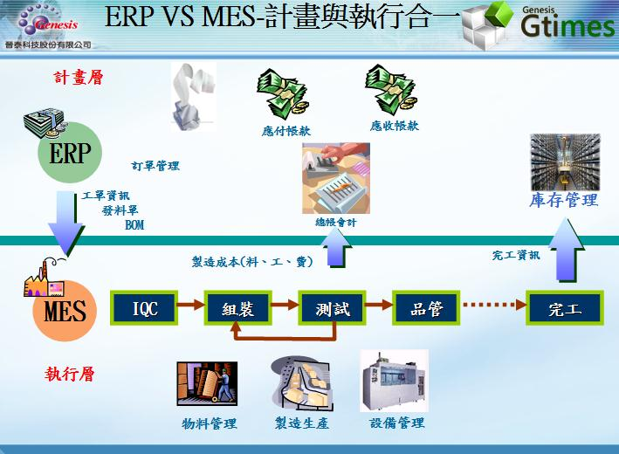
15-1 製造執行系統
Notes:
串接前端ERP及現場端，幫助企業從接獲訂單、進行生產、流程控制一直到產品完成，主動收集及監控製造過程中所產生的生產資料，以確保產品生產品質的應用軟體。

Slide 7
15-1 製造執行系統
服務執行系統（Service Execution System, SES）
連結服務系統、人員與顧客接觸之排程、派工、追蹤、監督及控制的資訊系統。

Slide 8
15-2 工作中心的本質與重要性

Slide 9
15-2 工作中心的本質與重要性
工作中心
  組織生產資源以完成生產作業的單位
  可能一部機器 or 多部機器組成 or 一個執行工作的區域
  可依據下列組成劃分：零工式生產(Job-Shop)、生產流程、裝配線或群組技術中心（GT Cell)
Notes:
定義：企業內組織生產資源以完成生產作業的單位
組成：工作中心可能是由單一的一部機器，或是多部機 器組成，也可能是指一個執行工作的區域。
劃分：依據零工式生產(Job-Shop)、生產流程、裝配線或群組技術中心（GT Cell)來區分

Slide 10
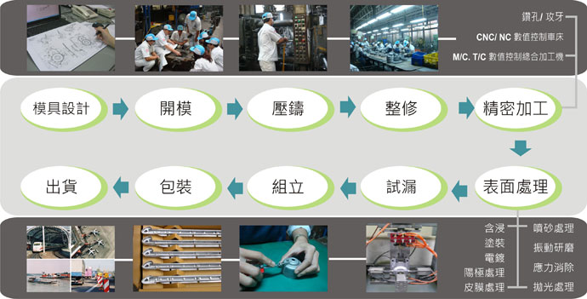
15-2 工作中心的本質與重要性
零工式生產
  將一群具有相同功能的機器設備擺在一起
  由排程決定工作的順序及指派合適的機器設備
Notes:
零工式生產
將一群具有相同功能的機器設備(鑽床、搪孔機、沖床) 擺在一起，
由排程決定工作的順序及指派合適的機器設備

Slide 11
15-2 工作中心的本質與重要性
排程系統的分類
  依產能考量分類
  依生產的時間分類

Slide 12
15-2 工作中心的本質與重要性
依產能考量分類
無限負載
只考慮作業的需求時間
不考慮工作中心是否有足夠產能
有限負載
考慮了每一筆訂單所需的整備及執行時間等排程細節
也不考慮作業的加工順序
Notes:
Type1.無限負載 ( Infinite Loading ) :
指工作分派到工作中心時，只考慮作業的需求時間， 而不考慮工作中心是否有足夠產能來完成所有的作業，也未考慮作業的加工順序。
Type2.有限負載 ( Finite Loading ) :
實際考慮了每一筆訂單所需的整備及執行時間等排程細節，基本上，此時系統將精確的決定工作時間內工作中心在每個時間進行的工作，當有零件短缺時，訂單將進入排隊等候，直到上一個作業完成送達可用零件。

Slide 13
15-2 工作中心的本質與重要性
依生產的時間分類
正向排程
系統接到訂單之後，向前排定每項作業的完成時間
反向排程
由未來的某特定日期反向回推各作業的時間
提供各訂單的最早完成時間
提供各訂單最晚必須開始的時間
Notes:
Type1.正向排程:
指系統接到訂單之後，向前排定每項作業的完成時間，可以提供各訂單的最早完成時間。
Type2.反向排程:
是由未來的某特定日期(可能的交期)反向回推各作業的時間，可提供各訂單最晚必須開始的時間。

Slide 14
15-2 工作中心的本質與重要性
類型 | 產品 | 特徵 | 典型排程方法
連續流程 | 化學製品、鋼鐵、電線及電纜、液態（啤酒、蘇打）類罐裝產品 | 自動化、低勞力成本、設備通常只生產單一商品 | 有限負載的正向排程；機器導向
大量製造 | 汽車、電話、螺絲、紡織品、馬達、家用設備及其配件 | 自動設備、半自動設備、移動式裝配線、多數設備都是位於裝配線上 | 有限負載的正向排程（固定的生產率）；機器導向；零件採取拉式的及時看板系統
中量製造 | 工業用零組件、高級消費品 | GT單元、專業小型工廠 | 一般為無限負載的正向排程；優先權控制；一般為勞力導向，但有時會採取機器導向；通常會根據客戶的及時訂單或MRP的期限來做反應
小量工作中心 | 客製或雛型設備、特殊的儀器設備、小量的工業用產品 | 依製造功能排定工作站（而非依組裝線）、高勞力成本、整備成本高的通用型設備、物料搬運自動化程度低、產品種類多 | 無限負載的正向排程；通常是勞力導向，但是某些狀況會採機器導向（如某些核心流程或精密的工作站）；依據MRP的期限排定作業的優先權
Notes:
不同流程的排程方法

Slide 15
15-2 工作中心的本質與重要性
典型的排程與控制功能
分派工單、設備及人員至對應的工作中心或其他特定位置。(短期產能規劃)
決定工作的先後順序。(優先權)
執行排程工作 (派工)
工作現場的控制，包含
  a.檢視現場狀況，並控管訂單進度
  b.跟催(緊急/延遲之訂單)

Slide 16
15-2 工作中心的本質與重要性
工作中心的排程目標
  配合交期
  最小前置時間
  最小整備時間或成本
  最少在製品存貨
  最大的機器/人力的利用率
Notes:
很難同時達成所有目標，故應以整體系統的觀點，確保工作中心的目標配合組織的作業策略。

Slide 17
15-2 工作中心的本質與重要性
如何決定作業的順序? 優先法則
  1.FCFS 先到先服務
  2.SOT 最短作業時間
  3.EDD 交期最早的優先處理
  4.STR 寬裕時間
  5.STR/OP 每項作業的剩餘寬裕時間
  6.CR 關鍵比率
  7.LCFS 晚到先服務
  8.隨機或隨興
關鍵
比率
目前
日期
尚需工作天數
交期
Notes:
先到先服務 ( First Come First Serve )。
最短作業時間 : 先處理完成時間最短的工作，再執行次短的工作，以此類推。
交期最早的優先處理。
剩餘寬裕時間 : 交期扣除作業時間，最短的優先處理。
5. 每項作業的剩餘寬裕時間 : 剩餘寬裕時間 / 剩餘的作業數，最短的，優先處理。
6. 關鍵比率：計算交期減掉目前日期，再除以尚需的工作天數，比例最小的優先處理。

Slide 18
15-3 優先法則與技術

Slide 19
(一)單機對n項作業之排程
N項工作在一台機器上作業，其排程術語為「n項工作─單機問題」或「n/1」
理論上排程問題的困難度是隨所考慮的機器數的增加而增加，與工作數目之增加較無關係。
對n的唯一限制為，必須為一個指定的有限數目。

Slide 20
法律影印快遞公司的範例
所有的訂單都需要使用僅有的彩色影印機，
必須決定這五個訂單的處理順序，評估準則
是使流程時間最小化。

Slide 21
FCFS法則(先到先服務)到先處理的）
5
流程時間合計＝3＋7＋9＋15＋16＝50天
平均流程時間＝50/5＝10天
僅有工作A將能準時交貨
工作B、C、D、E則將分別延誤1、2、6、14天，
平均一項工作將延誤（0＋1＋2＋6＋14）／5＝4.6天

Slide 22
SOT法則：(shortest operation time)給予加工時間最短之訂單第一優先處理
流程時間合計＝1＋3＋6＋10＋16＝36天
平均流程時間＝36/5＝7.2天
只有工作E和C在交期前完成，工作A僅遲了一天
平均工作延誤（0＋0＋1＋4＋7）／5＝2.4天

Slide 23
DDATE (交期) 法則：(du)交期最早
流程時間合計＝1＋4＋8＋10＋16＝39天
平均流程時間＝39/5＝7.8天
工作B、C、D之交期將延誤
平均一項工作將延誤（0＋0＋2＋3＋7）／5＝2.4天

Slide 24
LCFS(後到先服務)法則☹first-serve

Slide 25
RANDOM(隨機)法則：

Slide 26
STR(剩餘寬裕時間)法則
1
2
2
3
5

Slide 27
排程法則之比較
結論
一、SOT優於其他法則。
二、對n/1個案，SOT法則可利用數學方式證明為最佳解。

Slide 28
2機對n項作業之排程
2項或超過2項之工作，必須以相同順序經過2部機器
Johnson法則(依其發展者所命名)
  1.列示每項工作在兩台機器上之作業時間
  2.選擇最短之作業時間
  3.如果最短之作業時間是在第一台機器上作業，則優先處理該工作；如果最短之作業時間是在第二台機器上作業，則最後處理該工作
  4.對所有剩餘之工作重覆步驟２和３，直到排程完全結束。
前提: 機器一做完才能送機器二

Slide 29
4項工作在雙機之作業(n=4)
步驟1：表列作業時間
步驟2和3：選擇最短的作業時間並將其分派
工作A在機器2上之作業時間最短，所以應優先被分派與最後被執行。（刪除工作A）

Slide 30
4項工作在雙機之作業(n=4)
排程
C
B
D
A
我排剩餘的工作中選擇最短的作業時間，工作D在機器2上之作業時間是第二短，所以它被排在倒數第二個執行。
工作A和D已被安排或已被刪除，在剩餘之工作中，工作C在機器1上有最短的作業時間，故工作C被安排在第一個執行。
現在僅剩下工作B，而且其在機器1上的作業時間最短。

Slide 31
4項工作在雙機之作業(n=4)
結論：執行順序為C→B→D→A，且流程時間為25天，是最小的流程時間，總閒置時間與平均閒置時間也最小，最後的排程結果如下圖所示：
5
6
7
3
6
8
4
2

Slide 32
機器數與工作數相同之排程
排程之重點並不是在那一項工作優先處理，而是如何安排個別之工作至個別之機器，而此一特定的分派方法，將導致整體最佳之排程。
使用「指派法」 (assignment method)
目的是使衡量績效最小化或最大化、最小成本、流程時間，最大利潤
應用：n項供給來源和n項需求時使用
例如：5項工作在5台機械上作業

Slide 33
指派方法 （assignment method)
適用條件
  1.有n項「東西」被分派至n個「目的地」
  2.每項東西必須被分派至一個，而且僅有一個目的地
  3.只使用一個績效準則
  (1)最小成本、流程時間
  (2)最大利潤

Slide 34
指派方法
假設有五項工作，可以在五台機器中之任一台上執行
（N＝5）
下圖為每項工作分派至每一機器之加工成本
Question：規劃一個最小成本的分派方法？

Slide 35
步驟 1：列之減法
每列各數減去該列最小之數(每列最少將會有一個0)
整列-3
整列-4
整列-2
整列-2
整列-3

Slide 36
步驟 2：欄之減法
每欄各數減去該欄最小之數
整欄-2

Slide 37
步驟 3-利用直線驗證：
畫過所有0的直線共4條，因為需要5條所以進行STEP4
Notes:
確認劃過每個0所需之直線數目是最少，是否等於n。如果是的話，則得最佳解，因為工作該分派至那台機器是決定於0之項目，而這個測試證明此指派是可行；如果所需最少直線數小於n，則至步驟4。以最少直線劃過所有的0 ，計算直線數是4，因需五條直線，故繼續步驟4

Slide 38
步驟 4
在未被劃到的數字中，減去它們之中最小的數字，再在直線交叉
的數字上加上被減去的數字。(在STEP3中，此數字為1)
Notes:
沒有被直線劃過之各數減去它們之中最小之
數字，並在直線交叉上的每個數加上

Slide 39
藉由「直線測試」得最佳解
因為III必須被分派至機器C，以便於符合「分派至0」之需求，如果在整個局矩陣上，將分派決定於0之項目，則不會蒙受機會成本之損失。

Slide 40
最佳機器之分派與對應成本
工作 I 至機器E $3
工作II 至機器B $4
工作III至機器C $2
工作IV 至機器D $5
工作V 至機器A $3
總成本 $17

Slide 41
m機對n項工作之排程
n項工作在m台機械上處理
全部的工作都必須經過所有的機器
(n！)種可選擇之排程結果
利用電腦模擬求解
相對簡單的優先法則:
  應該是動態的，在工作中不斷計算以反應工作條件之變化
  應以閒置時間為基礎(剩餘工作時間與所允許之剩餘作業時間之差額)
  於個人電腦上，結合模擬與排程人員去創造排程
m

Slide 42
15-4 現場生產控制

Slide 43
15-4 現場生產控制
定義
利用作業現場資料與處理後的檔案來維護及傳達工單和工作中心之狀態的資訊系統。
生產現場控制的主要功能
  指定每項工單之分派優先順序。
  維持在製品數量之資訊。
  傳送工單之現況資訊至辦公室。
  提供確實產出之資料以進行產能控制。
  針對在製品存貨及會計的需要，提供各位置或工單的生產數量。
  衡量人力與機器的效率、利用率及生產力。
Notes:
by 美國生產存貨控制協會

Slide 44
1515-4 現場生產控制-4 現場生產控制
15-4 現場生產控制
甘特圖 (Gantt chart)
工作 | 星期一 | 星期二 | 星期三 | 星期四 | 星期五
A
B
C
維 修
Notes:
1910年左右由亨利．甘特(Henry L．Gantt)所創
可以圖示法來描繪各項活動的時程(schedule)。
可監控各項活動的進度是否與計畫相符
較小的工作站及大型工作站之內個別部門使用，幫助規劃與追蹤工作，甘特圖是一種繪製工作對照時間的直條圖，使用於專案計畫與協調。
工作A落後時間表約4小時，工作B比時間表超前
工作C在設備維護延誤後開始生產，已完成全部作業
工作比時間表超前或落後，以站在何處何時作比較基礎
以星期三結束此點衡量，工作A已完成全部作業，工作B已有一些星期四的工作被完成

Slide 45
15-4 現場生產控制
1515-4 現場生產控制-4 現場生產控制
15-4 現場生產控制
現場控制工具1/3 - 派工單
Notes:
告訴監督者有什麼工作該被處理、工作的優先順序、每項工作所需時間。

Slide 46
15-4 現場生產控制
1515-4 現場生產控制-4 現場生產控制
15-4 現場生產控制
現場控制工具2/3 – 預計延誤報告
零件 | 預定時間 | 更新時間 | 延誤理由 | 對策
17125 | 4/10 | 4/15 | 夾具損壞 | 預計在4/15修 復完成
1304 | 4/11 | 5/1 | 板金工人罷工 | 新的工人到達
17653 | 4/11 | 4/14 | 新的零件孔 無法對準 | 工程師修正 新的夾具
Notes:
延誤報告
報廢報告
重工報告
績效綜合報告
缺貨清單

Slide 47
15-4 現場生產控制
1515-4 現場生產控制-4 現場生產控制
15-4 現場生產控制
現場控制工具3/3 – 投入/產出控制報告
Notes:
監督者用來監督每各工作站之工作負荷與產能。

Slide 48
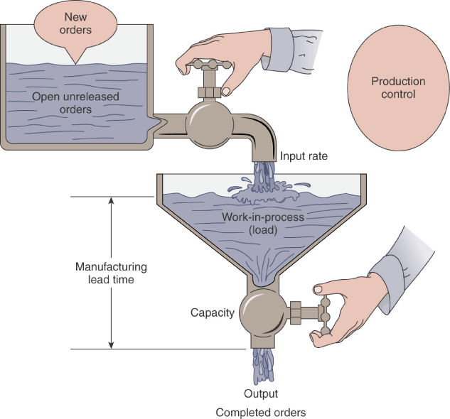
15-4 現場生產控制
1515-4 現場生產控制-4 現場生產控制
15-4 現場生產控制
投入/產出控制
主要原則：
計畫投入工作 中心的作業不 應該超出計畫 的作業產出。
Notes:
對事業經營主而言，常常提到所謂生產力
生產力度量的介面有二:產出與投入
但是度量的方式卻有三種:
1. 產出不變，投入減少，稱為效率(efficiency)
2. 產出增加，投入不變，稱為效能(effectiveness)
3. 產出增加，投入減少，稱為生產力(productivity)

Slide 49
15-4 現場生產控制
1515-4 現場生產控制-4 現場生產控制
15-4 現場生產控制
Review
投入/產出控制報告

Slide 50
15-4 現場生產控制
1515-4 現場生產控制-4 現場生產控制
解決方法
a)減少原物料
的投入
b)於發生瓶頸的
工作中心增加產能

Slide 51
15-4 現場生產控制
1515-4 現場生產控制-4 現場生產控制
資料正確性
現場控制主要問題 - 資料的不正確與缺乏時效性
資料之不精確
超量的存貨
發生缺貨
延誤交期
成本分析錯誤
不能反應最新狀況
Notes:
在作業現場之控制中，資料之不精確與不能反應最新狀況為主要問題。
當狀況發生時回饋整個控制系統之資料都是錯誤，同時控制系統會做下不正確決策。如產生庫存過多缺貨、延期交貨或成本分析不精確。
線上工作員、庫存記錄員、生產工程師、部門監督者所犯之錯誤。

Slide 52
15-4 現場生產控制
1515-4 現場生產控制-4 現場生產控制
資料完整性 - Solution
  健全的資料收集系統
  電腦化,條碼及光學掃描器
  加速報告處理速度，減少資料輸入錯誤
  與系統有互動的人員都要遵守原則
  工作站紀律、資料完整、資料責任

Slide 53
15-4 現場生產控制
1515-4 現場生產控制-4 現場生產控制
工作中心排程之原則 (1/2)
工作流是直接等同於現金流。
任何工作中心的效率，應以通過工作中心流量的速度來衡量。
工作的排程就像是一連串連續的步驟。
工作一旦開始作業後便不能夠被中斷。
提升流程速度最有效的方法是將管理的重點在瓶頸工作中心和工單上。

Slide 54
15-4 現場生產控制
1515-4 現場生產控制-4 現場生產控制
工作中心排程之原則 (2/2)
每天重新排程。
取得每天工作中心未完成工作的回饋資訊。
工作中心的投入資訊必須是工人確實能完成的作業。
當尋求產出的改善時，應檢視工程設計和執行程序間
是否存在不一致的情況。
雖然在工廠中要完全確立工作標準和途程是不大可能的，
但仍必須朝這個方向努力。朝這個方向努力。

Slide 55
15-5 服務業的人員排程

Slide 56
1515-5 服務業的人員排程-4 現場生產控制
以日計之工作時間排程
人員排程
以小時計之工作時間排程

Slide 57
15-5 服務業的人員排程
1515-5 服務業的人員排程-4 現場生產控制
以日計之工作時間排程
以最少的人數完成每日的工作
實際產出與規劃產出間差異最小化
以票據交換所和銀行的後端作業工作為例

Slide 58
15-5 服務業的人員排程
1515-5 服務業的人員排程-4 現場生產控制
需要之小時數
每小時之生產率
接收 預處理 縮影 鑑定 合計
產品
支票
結帳表
鈔票
投資
收藏品
每日件數 P/H Hstd P/H Hstd P/H Hstd P/H Hstd Hstd
2000
1000
200
400
500
1000
--
30
100
300
2.0
--
6.7
4.0
1.7
600
600
15
50
3.3
1.7
13.3
8.0
240
250
200
300
8.3
4.0
--
2.0
1.7
640
150
150
60
3.1
6.7
2.7
8.4
16.7
12.4
20.0
16.7
11.8
需要之總時數
乘以1.25倍(缺席&休假)
除以8小時等於需要之人力
14.4
18.0
26.3
32.9
16.0
20.0
20.9
26.1
77.6
2.3
4.1
2.5
3.3
12.2

Slide 59
15-5 服務業的人員排程
1515-5 服務業的人員排程-4 現場生產控制
以日計之工作時間排程
人力規劃 ( Staffing Plan)
功能 人力需求 可用人力 差異(+) 管理者的行動
接收
預處理
縮影
鑑定
2.3
4.1
2.5
3.3
2.0
4.0
3.0
3.0
-0.3
-0.1
+0.5
-0.3
使用加班
使用加班
讓多餘的人力去支援鑑定作業
從縮影得到0.3的人力

Slide 60
15-5 服務業的人員排程
1515-5 服務業的人員排程-4 現場生產控制
以小時計之工作時間排程
需求依時段不同而變動
需依不同的需求量分派不同的人數
以餐廳為例

Slide 61
15-5 服務業的人員排程
1515-5 服務業的人員排程-4 現場生產控制
以小時計之工作時間排程
時 段
10am 11am Noon 1pm 2pm 3pm 4pm 5pm 6pm 7pm 8pm 9pm
需求人力 4 6 8 8 6 4 4 6 8 10 10 6

Slide 62
15-5 服務業的人員排程
1515-5 服務業的人員排程-4 現場生產控制
以小時計之工作時間排程
時 段
10am 11am Noon 1pm 2pm 3pm 4pm 5pm 6pm 7pm 8pm 9pm
需求人力 4 6 8 8 6 4 4 6 8 10 10 6
開始分派人力 4 2 2 0 0 0 0 0 4 4 2 0
當班人數 4 6 8 8 8 8 8 8 8 10 10 10

Slide 63
15-6 結論

Slide 64
15-6 結論
製造工作站排程依賴模擬，來估計經過系統之工作流量，以便確定瓶頸所在及調整工作優先順序
目前工作站排程大都多利用各種套裝軟體來作業
不論排程狀況如何，避免找到次佳解是非常重要的

